Slide 1

Безопасность ребёнка в быту
Интерактивная игра
для родителей

Slide 2
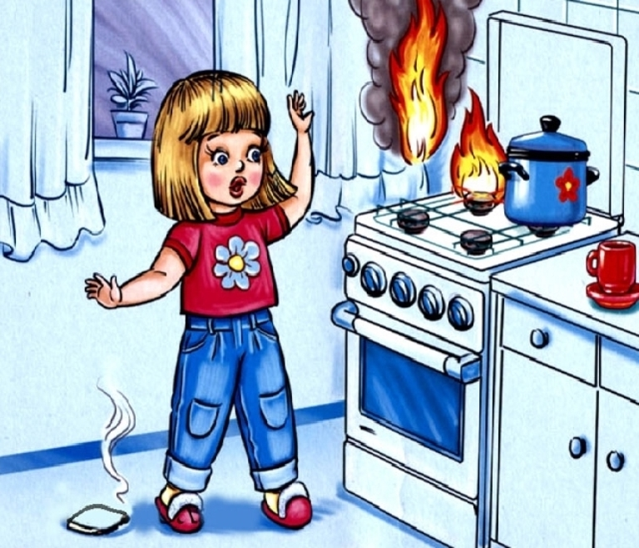
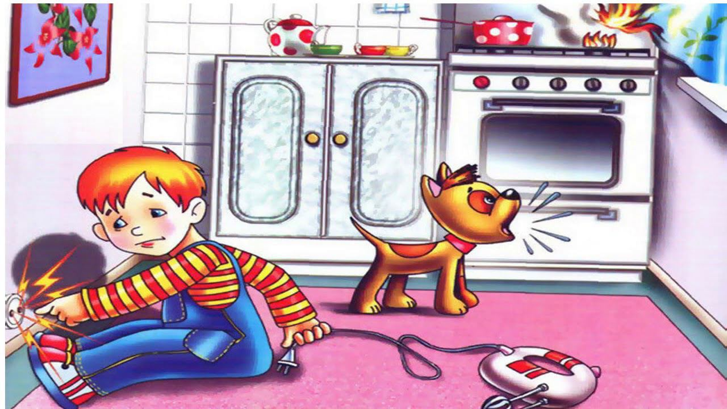
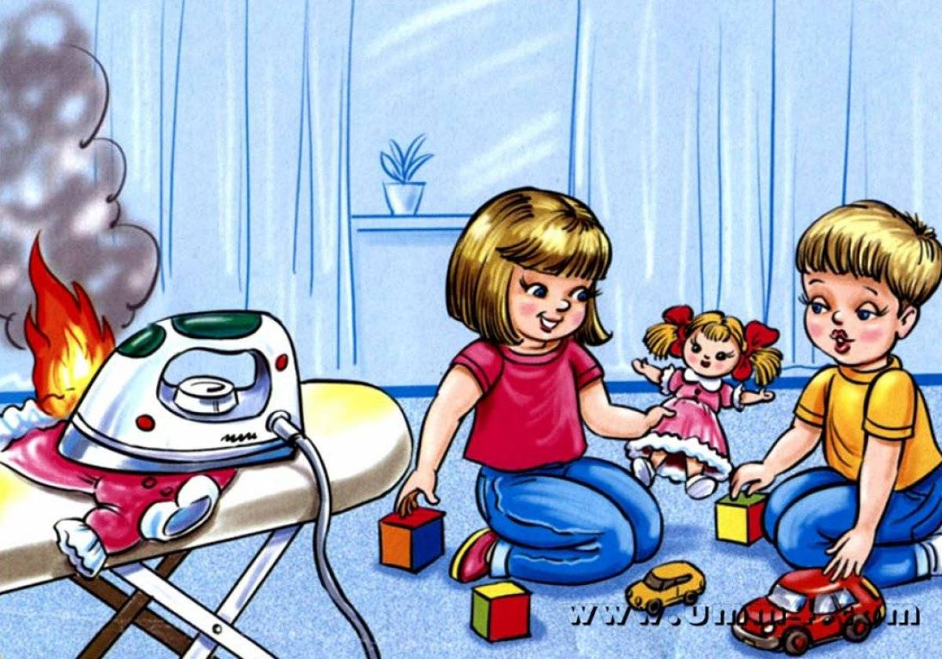
Безопасность-это:
Положение, при котором не угрожает опасность кому - нибудь.
Образ жизни, который гарантирует здоровье и счастливое будущее.
Обеспечение сохранности от угроз жизни и здоровья человека.

Slide 3
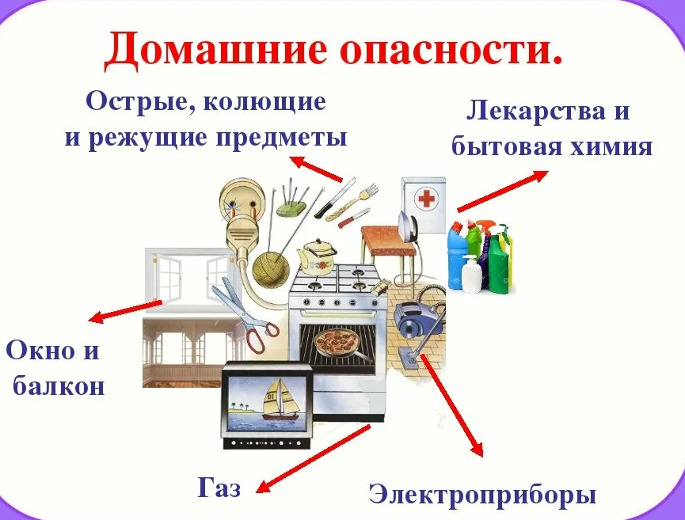
Опасности
Острые, колющие и режущие предметы.
Электрические приборы.
Лекарство и бытовая химия.
Газ.
Балкон. Открытое окно.

Slide 4
Острые, колющие и режущие предметы.
Правило 1. Все острые, колющие и режущие предметы обязательно надо класть на свои места. Порядок в доме не только для красоты, но и для безопасности.

Slide 5
Электрические приборы. Они могут ударить током или стать причиной пожара.
Правило 1. Уходя из дома и даже из комнаты, обязательно выключай телевизор, магнитофон и другие электроприборы.
Правило 2. Никогда не тяни за электрический провод руками (а кота за хвост).
Правило 3. Ни в коем случае не подходи к оголенным проводам и не дотрагивайся до них.

Slide 6
Лекарство и бытовая химия.
Правило 1. Ни в коем случае не пробуй никакие лекарства. Во-первых, это не вкусно, а во-вторых, неправильно принятое лекарство может оказаться ядом.
Правило 2. Что такое бытовая химия? Это стиральные порошки, средства для мытья посуды, средства от тараканов и многое другое. Дети конечно не тараканы, но яд от тараканов действует и на людей. Поэтому ни в коем случае не открывай никаких упаковок с бытовой химией.

Slide 7
(Невидимая и неслышимая). Газ.
Газ может быть очень опасен. Во-первых, скопившись на кухне, газ может взорваться. Во-вторых, им можно отравиться, поэтому, почувствовав запах газа, соблюдай следующие правила.
Правило 1. Срочно скажи об этом взрослым.
Правило 2. Надо сразу же открыть окна и проверить квартиру.
Правило 3. Проверь, закрыты ли краны на плите.
Правило 4. Немедленно позвони по телефону 04.
Правило 5. Ни в коем случае не включай свет и не зажигай спички.

Slide 8
Балкон, открытое окно.
Правило 1. Никогда не играй на балконе в подвижные игры.
Правило 2. Не перегибайся через перила балкона (если внизу что-то интересное, лучше спуститься вниз по лестнице).
Правила 3. Нельзя самим открывать окна и выглядывать из них.

Slide 9
Выводы
Любая общепринятая норма должна быть осознана и принята маленьким человеком – тогда она станет действенным регулятором его поведения.
Прямолинейное, декларативное требование соблюдать принятые в обществе правила поведения чаще всего оказываются малоэффективным.
Важно найти адекватный способ объяснения детям этих правил, а затем следить за их выполнением.
Необходимо выделить такие правила поведения, которые дети должны выполнять неукоснительно, так как от этого зависят их здоровье и безопасность.
Дети могут оказаться дома в непредсказуемой ситуации, поэтому главной задачей взрослых является стимулирование развития у них самостоятельности и ответственности.

Slide 10

Игра
Правила безопасности в быту
Задание 1. Закончи стихотворение.
Задание 2. Игра « Четвёртый лишний».

Slide 11
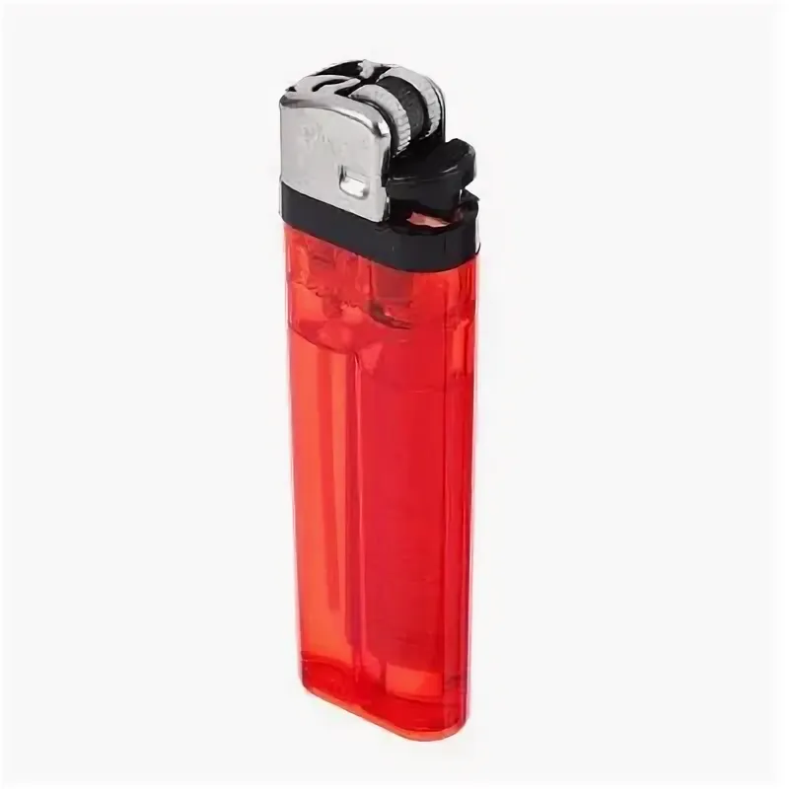
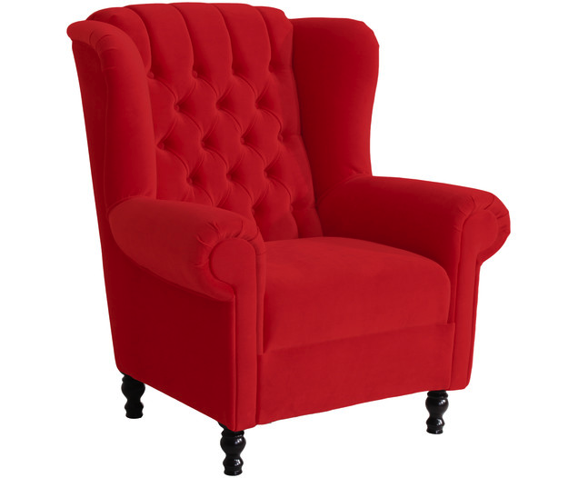
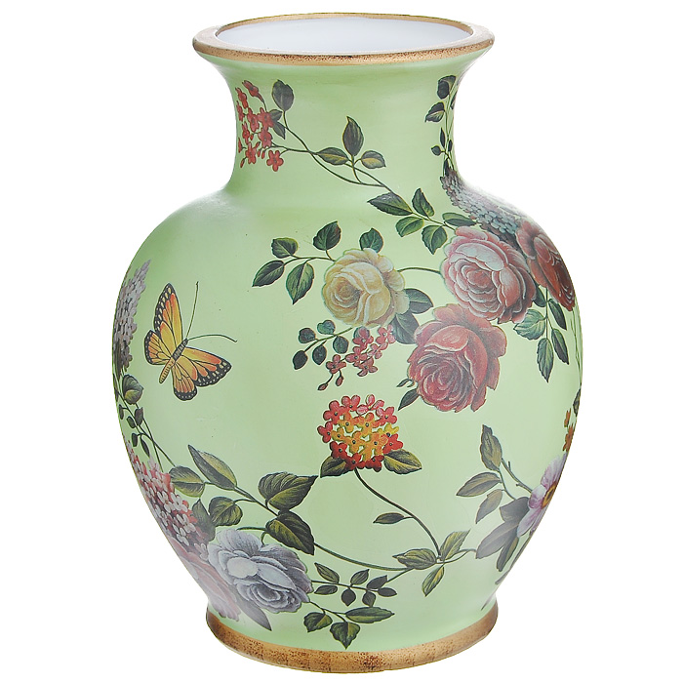
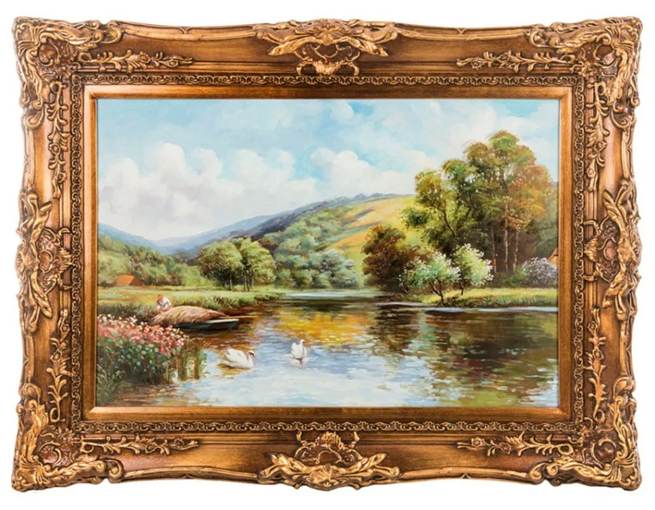
Найдите четвертый лишний предмет, который может стать причиной пожара.

Slide 12


Slide 13


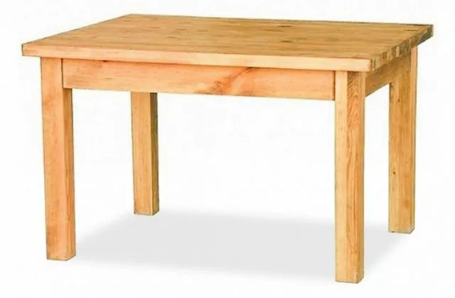

Найдите четвертый лишний предмет, который может стать причиной пожара

Slide 14
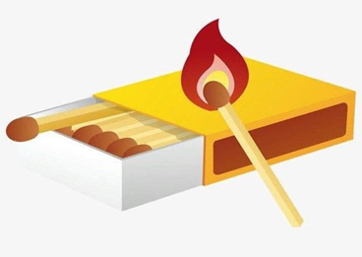

Slide 15
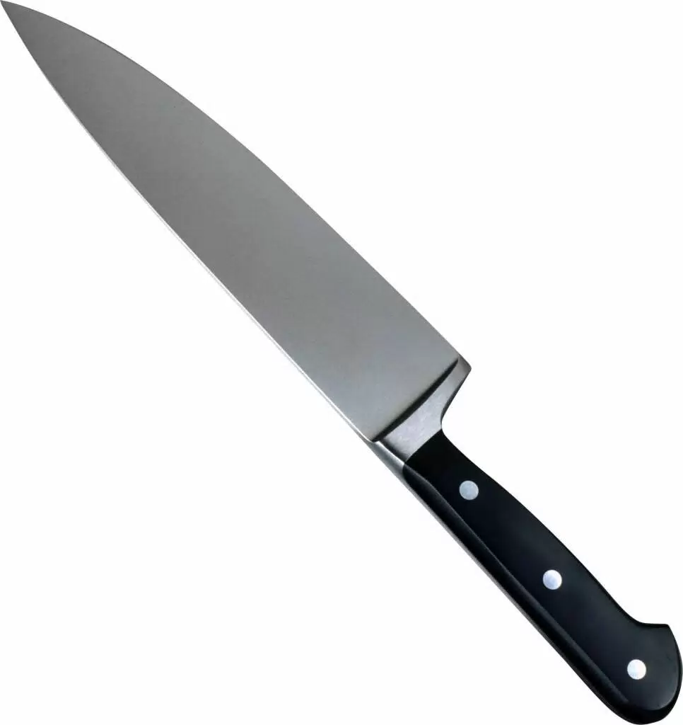
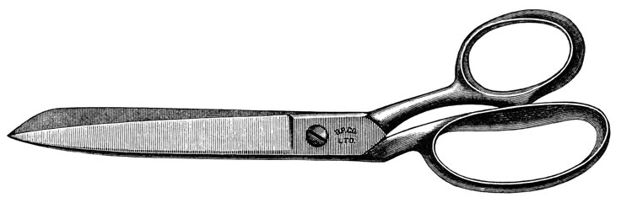
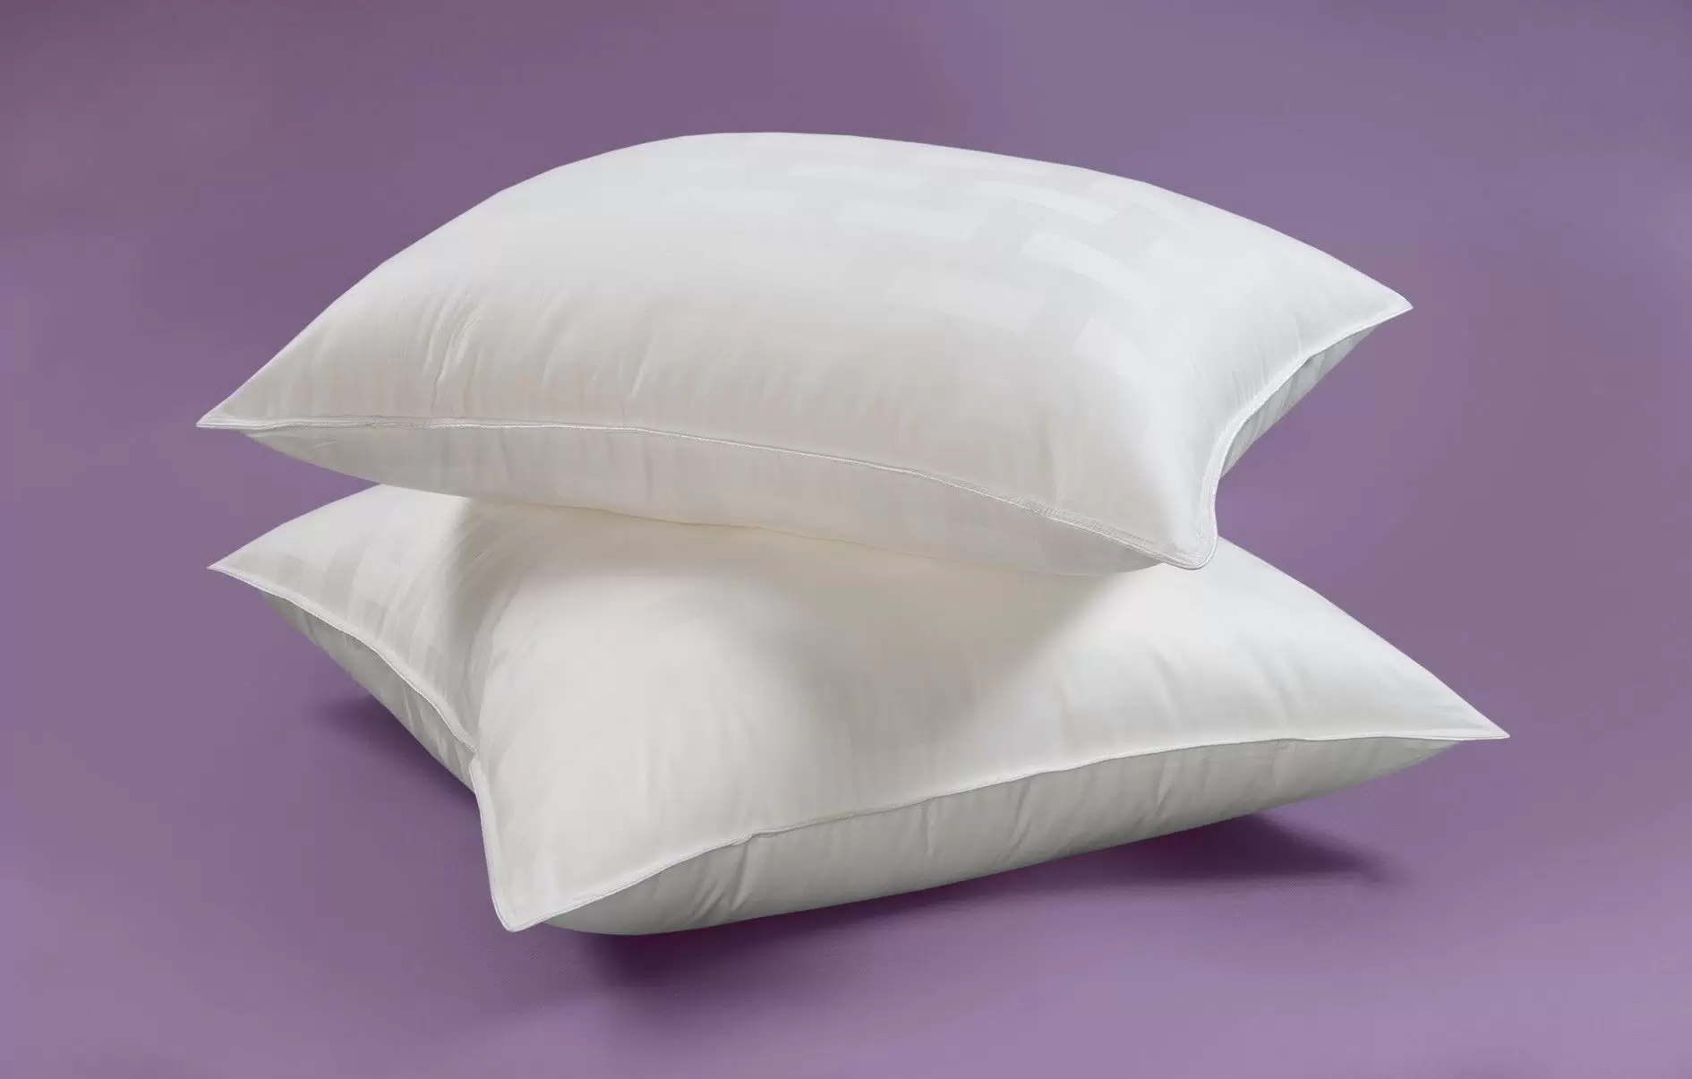
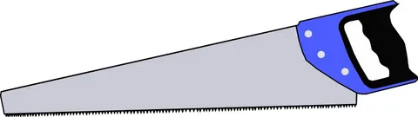
Найдите четвертый лишний предмет, которым нельзя порезаться или уколоться

Slide 16


Slide 17
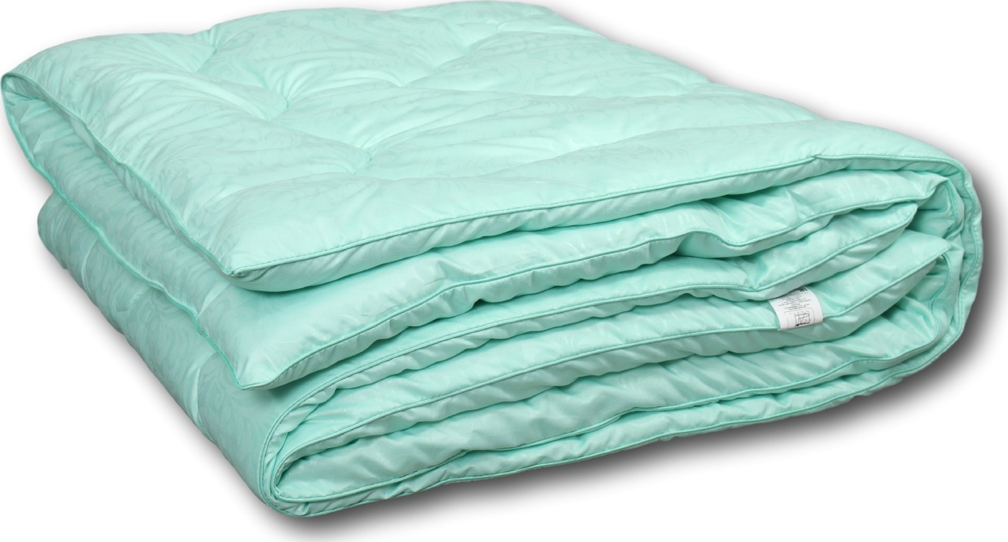
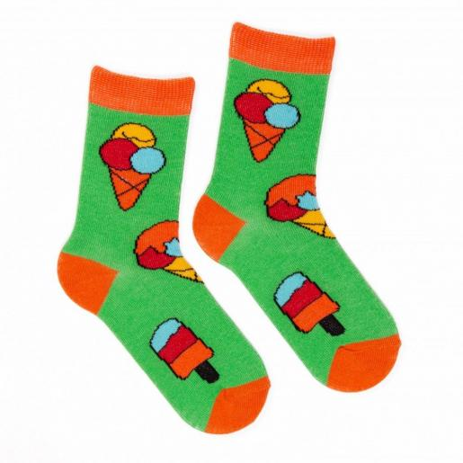
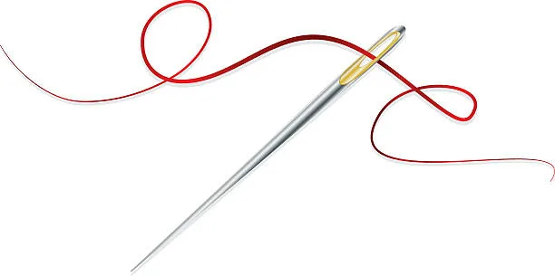
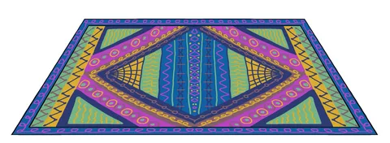
Найдите четвертый лишний предмет, которым можно уколоться или порезаться

Slide 18
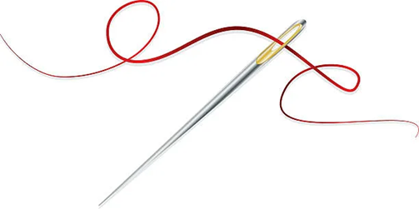

Slide 19


Поздравляем с успешным прохождением испытаний!

Slide 20


Slide 21

Молодцы!

Slide 22
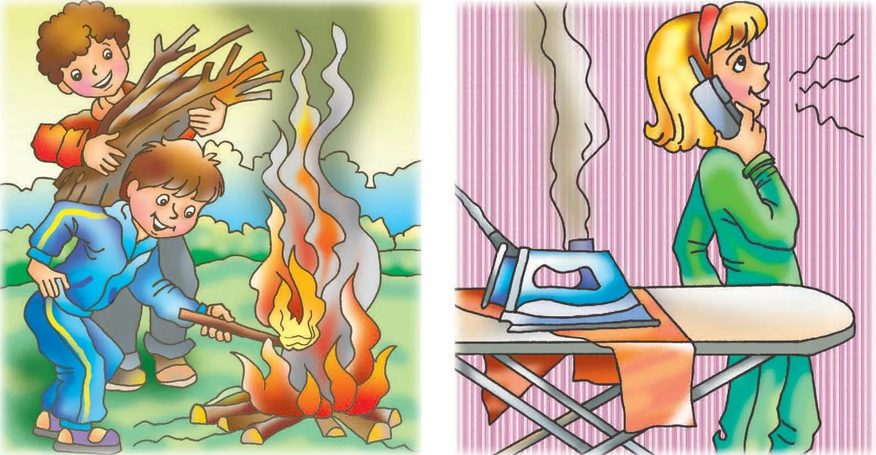
Кроссворд
« Причина опасностей»

Slide 23
 |  |  |  |  |  |  |  |  | 1 |  |  |  | 2
 |  |  |  |  | 3
4 |  |  |  |  |  |  |  |  |  |  |  | 5
 |  |  |  |  |  | 6

Slide 24
 |  |  |  |  |  |  |  |  | т |  |  |  | в
 |  |  |  |  | л | е | к | а | р | с | т | в | о
 |  |  |  |  |  |  |  |  | а |  |  |  | д
 |  |  |  |  |  |  |  |  | н |  |  |  | а
э | л | е | к | т | р | и | ч | е | с | т | в | о
 |  |  |  |  |  |  |  |  | п |  |  | г
 |  |  |  |  |  | ж | и | в | о | т | н | о | е
 |  |  |  |  |  |  |  |  | р |  |  | н
 |  |  |  |  |  |  |  |  | т |  |  | ь

Slide 25

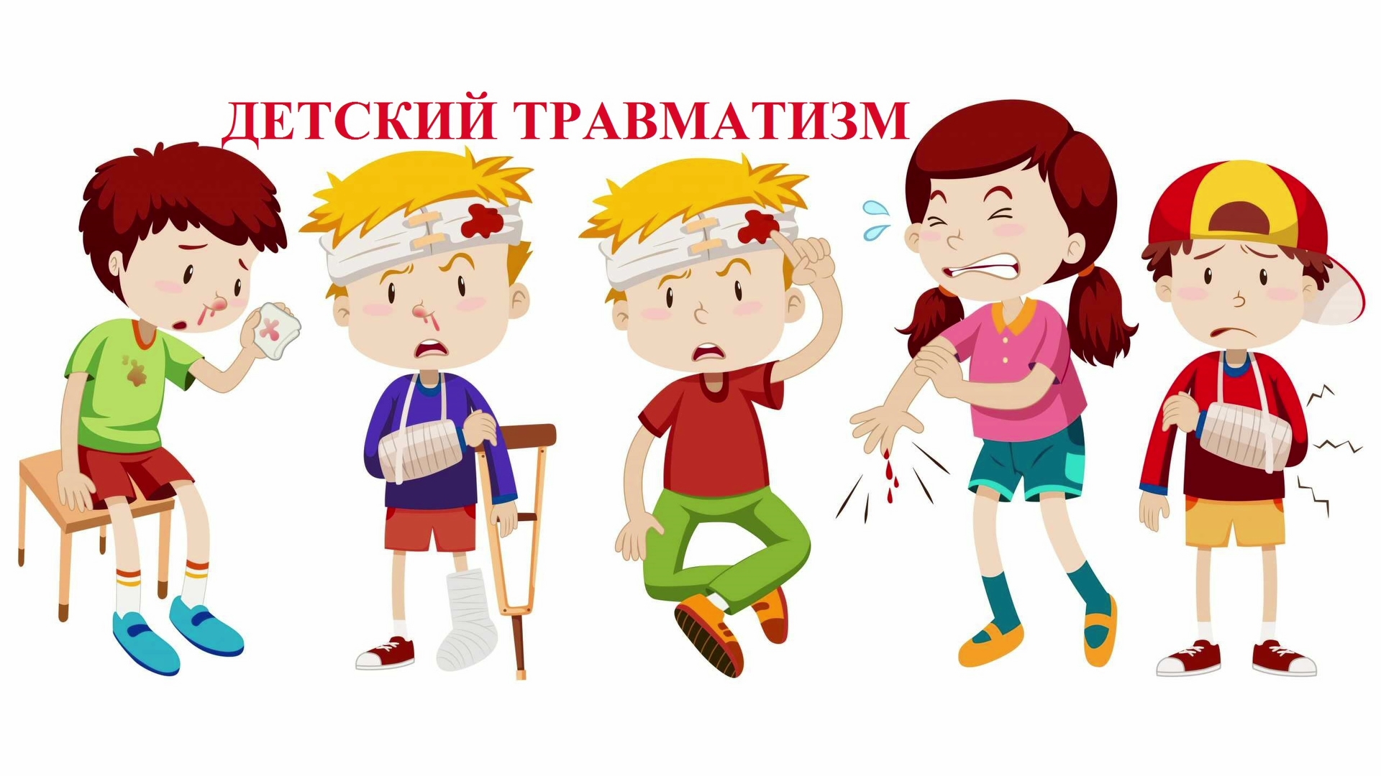
Кроссворд
«Почему случаются травмы»

Slide 26
 |  |  | 1
2
 |  |  |  |  |  |  |  | 3 |  |  | 4 |  |  |  |  | 5
 |  |  |  |  |  |  | 6
 |  | 7
8

Slide 27
 |  |  | р
р | а | н | а
 |  |  | с |  |  |  |  | т | е | м | п | е | р | а | т | у | р | а
 |  |  | т |  |  |  |  |  |  |  |  |  |  |  |  | ш
 |  |  | я |  |  |  | о | б | м | о | р | о | ж | е | н | и | е
 |  |  | ж |  |  |  | ж |  |  |  |  |  |  |  |  | б
 |  | п | е | р | е | л | о | м
 |  |  | н |  |  |  | г
в | ы | в | и | х
 |  |  | е

Slide 28


Маленькие дети не осознают риска – у них просто нет опыта, который подсказал бы им, что может навредить, а что – нет. Помогите им его приобрести. Показывайте детям только положительные примеры. Пусть каждый день будет безопасным!

Slide 29


Slide 30


